Slide 1




Занятие 22 (2.04.2020)
Курс Development and Operations
Kubernetes
Мониторинг приложений с помощью Prometheus и Grafana
Овчинцев Евгений

Slide 2



Курс Development and Operations
Метрики и мониторинг в
Kubernetes
Metrics server
HPA (horizontal pod autoscaler)
Prometheus
Grafana (dashboards)

Slide 3
Metrics API Server
Курс Development and Operations
Сервер метрик собирает метрики, такие как утилизация процессора и памяти, по каждому модулю и узлу с помощью API, предоставляемого Kubelet на каждом узле.
Сервер метрик зарегистрирован в API-сервере через агрегатор Kubernetes, который был представлен в Kubernetes 1.7.

Slide 4
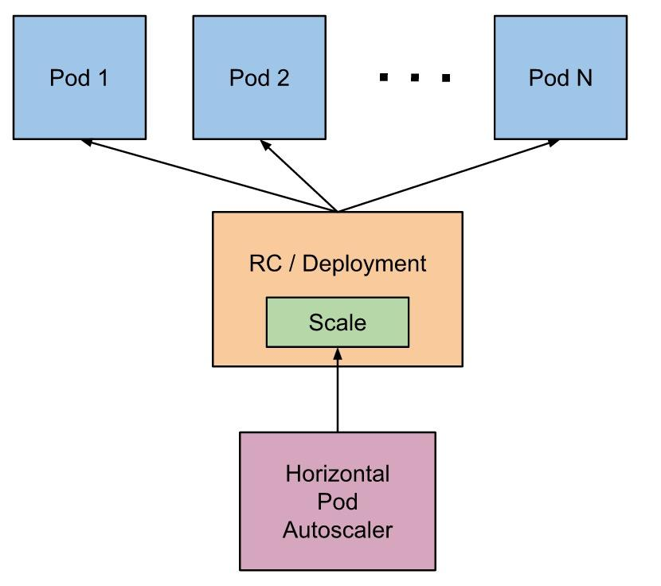
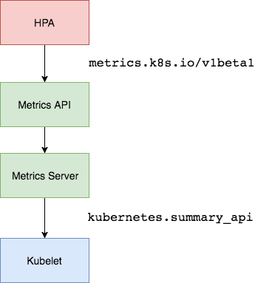
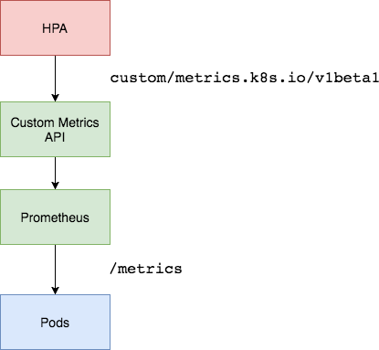
HPA
Курс Development and Operations

Slide 5
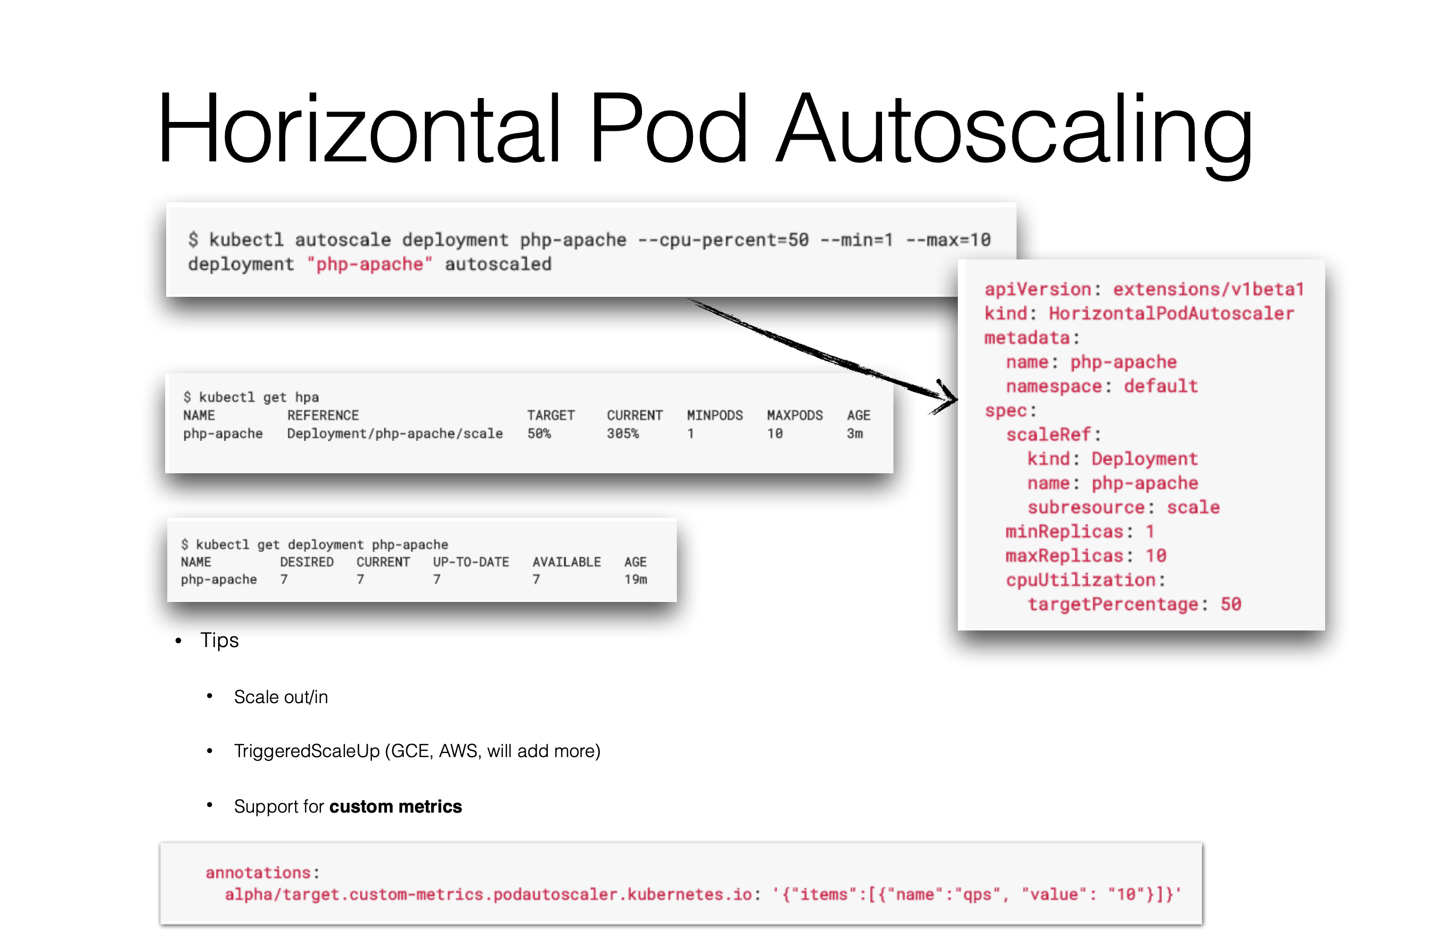
HPA
Курс Development and Operations

Slide 6
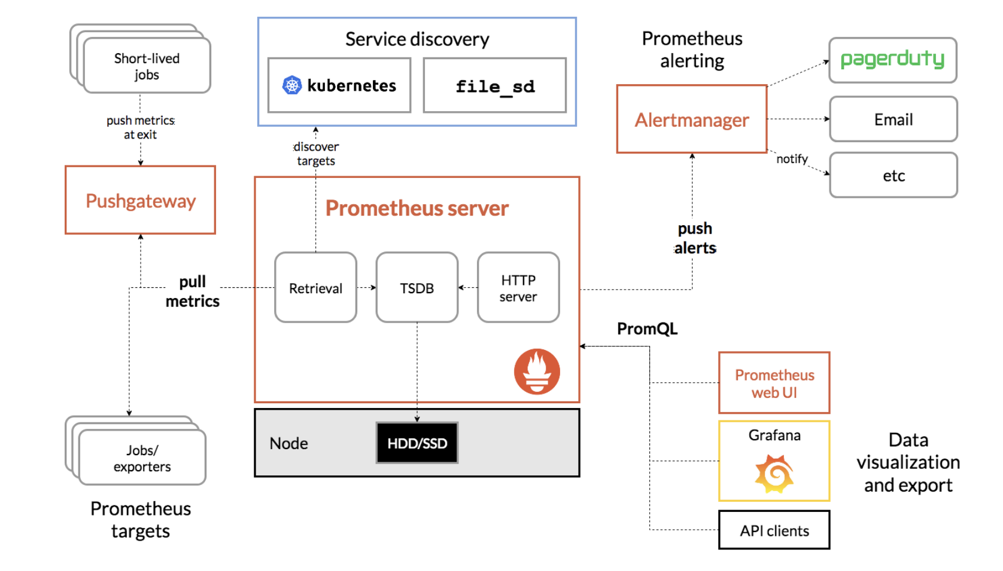
Prometheus
Курс Development and Operations

Slide 7
СПАСИБО!
Евгений Овчинцев
Преподаватель
evgenij.ovchintsev@gmail.com
hackeru.pro

